Slide 1

RELEASE
自然语言处理
Natural Language Processing
刘茜

Slide 2
Way to NLP
1
为什么需要自然语言处理
2
自然语言处理的内容
3
NLP的算法技术
4
NLP的模型评估方法

Slide 3
1
NLP应用方向

Slide 4
发展方向
语音合成/语音识别
中文分词/词性标注
1
4
信息检索/信息抽取
文字校对/文本分类
2
5
机器翻译
问答系统
3
6

Slide 5
定义
自然语言处理
自然语言处理（Natural Language Processing，简称NLP）就是用计算机来处理、理解以及运用人类语言(如中文、英文等)，它属于人工智能的一个分支，是计算机科学与语言学的交叉学科，又常被称为计算语言学。
让计算机听懂人类的语言

Slide 6
中文NLP问题
中文词语没有边界，单词的组合构成句子
多音字
不同的语境单词表现的意思不一样
OCR
TTS
‘你能把盐递过来吗’
单词的边界界定
词义的消歧
句法的模糊性
语言行为与计划

Slide 7
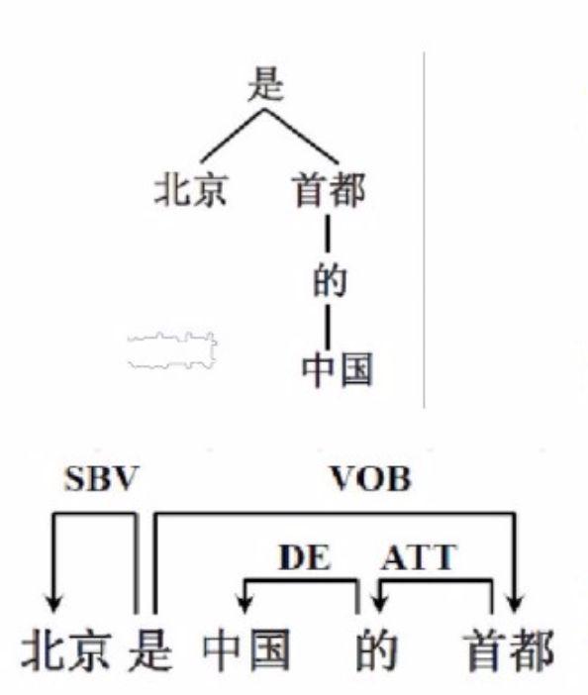
技术要点
关键词提取
01
03
依存分析
命名实体识别
Named Entity Recongnition
02
04
关系提取
情感分析positive
negative
规则
统计
深度学习

Slide 8
2
处理流程

Slide 9
主要处理内容
数据和语料库
模型评估
数据获取，预处理 分词，词性标注
过拟合
欠拟合
评估方法
01
02
04
03
特征工程和特征选择
为模型提供有效数据，依靠不同的维度选取数据，让数据发挥最大的价值
模型训练
机器学习
深度学习
HMM. CRF

Slide 10
数据和语料
数据获取：
1）业务数据：
企业本身的用户资源数据。
2）开源数据库：
维基百科，atis，保险行业数据，竞赛数据等
3）爬虫：
Facebook，微博等
数据预处理：
去重 去空 数据转换 去除停用词 去掉标点 去掉非法字符
中通天鸿是一家为客户提供解决方案的公司。

Slide 11
分词技术
基于词典
中通天鸿是一家专注于提供客户解决方案的公司。
1.最大正相匹配
2.最大逆向匹配
3.双向匹配
4.正则
中通 中通天鸿 是 一家 专注 于 专注于 提供 客户 解决 方案 解决方案 的 公司
基于统计
词频统计（以相邻的词语为基准）
语言模型
识别新词（HMM CRF）

Slide 12
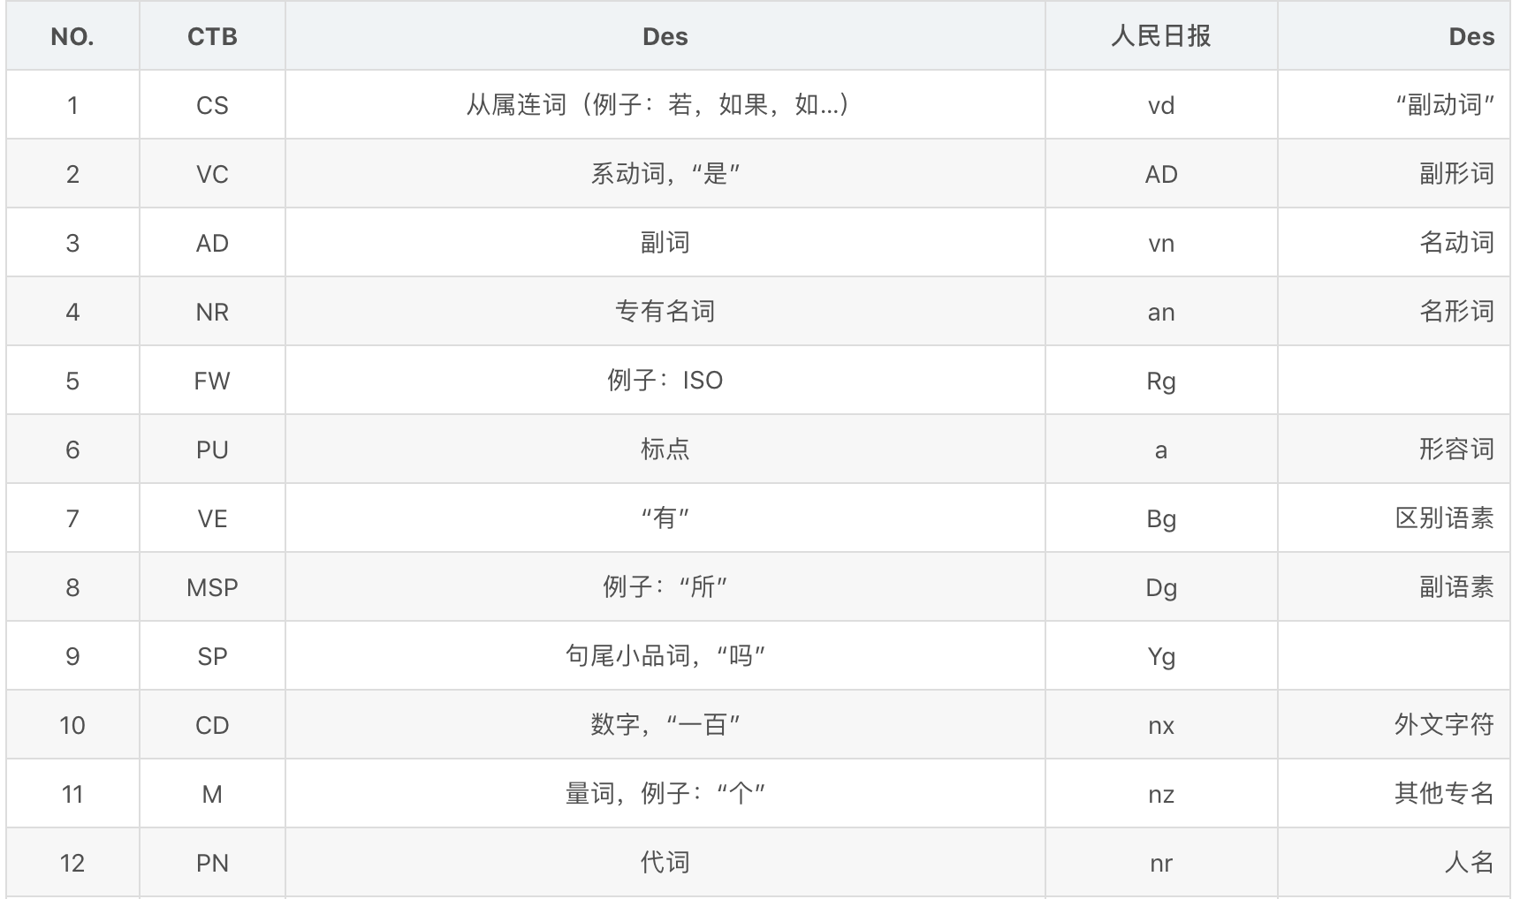
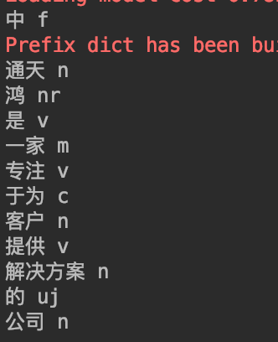
词性标注(POS tagging)
词性标注：
就是给每个词或者词语打词类标签，如形容词、动词、名词等。这样做可以让文本在后面的处理中融入更多有用的语言信息。
中通天鸿是一家为客户解决方案的公司。

Slide 13
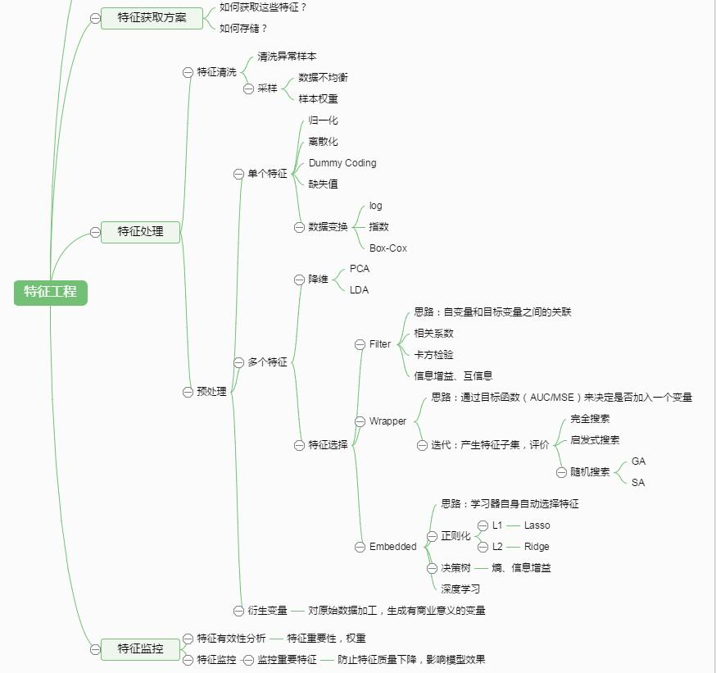
特征工程
“数据决定了机器学习的上限，而算法只是尽可能逼近这个上限”。特征工程指的是把原始数据转变为模型的训练数据的过程，它的目的就是获取更好的训练数据特征，使得机器学习模型逼近这个上限。特征工程能使得模型的性能得到提升，有时甚至在简单的模型上也能取得不错的效果。
中通天鸿 一家 客户 解决方案 公司

Slide 14
词嵌入
Word Embedding
Bag of Word, BOW(词袋模型)：
不考虑词语原本在句子中的顺序，直接将每一个词语
或者符号统一放置在一个集合（如 list）,
然后按照计数的方式对出现的次数进行统计.
TF-IDF (Term Frequency-Inverse Document Frequency, 词频-逆文件频率):
一个词语在一篇文章中出现次数越多, 同时在所有文档中出现次数越少, 越能够代表该文章.
中通天鸿 一家 客户 解决方案 公司

Slide 15
词嵌入
Word Embedding
One-hot(编码)：
1 * M M : 词表大小
Word2vec：
CBOW:
CBOW模型的训练输入是某一个特征词的上下文相关的词对应的词向量，而输出就是这特定的一个词的词向量。
SKIP-GRAM:
Skip-Gram是给定input word来预测上下文
中通天鸿 一家 客户 解决方案 公司

Slide 16

NLP常用模型

Slide 17
NLP MODELS
机器学习经典模型：
根据有没有标记数据分为有监督学习和无监督学习。
有监督学习： 线性回归，神经网络，决策树，支持向量机，KNN，贝叶斯
无监督学习： EM算法，K-MEANS聚类，

Slide 18
NLP MODELS
马尔可夫模型（HMM）：
１）基于序列的，比如时间序列，或者状态序列。
２）两类数据，一类序列数据是可以观测到的，即观测序列；而另一类数据是不能观察到的，即隐藏状态序列，简称状态序列。
BMES
条件随机场（CRF）：
给定一组输入随机变量条件下另外一组输出随机变量的条件概率分布模型。
中通天鸿 一家 客户 解决方案 公司

Slide 19
NLP MODELS
深度学习：
深度学习（Deep Learning），是目前人工智能领域最流行的技术。具体来讲，深度学习模型由一系列相互关联的神经元组成，经训练后得到关联权重，数据通过整个网络便可自动得到更具有语义的特征表示，进一步可以直接用于分类图像和语音，甚至是控制无人机或是无人车
单层感知器

Slide 20
NLP MODELS
卷积神经网络：
多层神经网络，擅长处理图像特别是大图像的相关机器学习问题。
卷积网络，由卷积层、池化层、全连接层组成。其中卷积层与池化层配合，组成多个卷积组，逐层提取特征，最终通过若干个全连接层完成分类

Slide 21
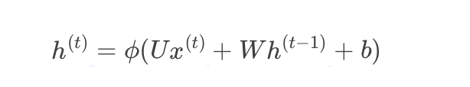
NLP MODELS
RNN and LSTM:
RNN（Recurrent Neural Network）是一类用于处理序列数据的神经网络.
LSTM: 长短期记忆网络是RNN的一种变体，RNN由于梯度消失的原因只能有短期记忆，LSTM网络通过精妙的门控制将短期记忆与长期记忆结合起来，并且一定程度上解决了梯度消失的问题。

Slide 22
模型评估

Slide 23
过拟合
欠拟合
模型评估方法：
准确率：P = TP/(TP+FP)
召回率：R = TP/(TP+FN)
F1-MEASURE = 2PR/(P+R))
ROC曲线，：P作为从坐标
N 作横横坐标
Roc 曲线与x轴y轴的面积为AUC,AUV处于0.5到1，该模型处于可优化，0.5没有预测价值，小于0.5不可用
 | TRUE(预测） | FALSE
TRUE(真实） | TP | FN
FALSE | FP | TN

Slide 24
THANKS

